Slide 1
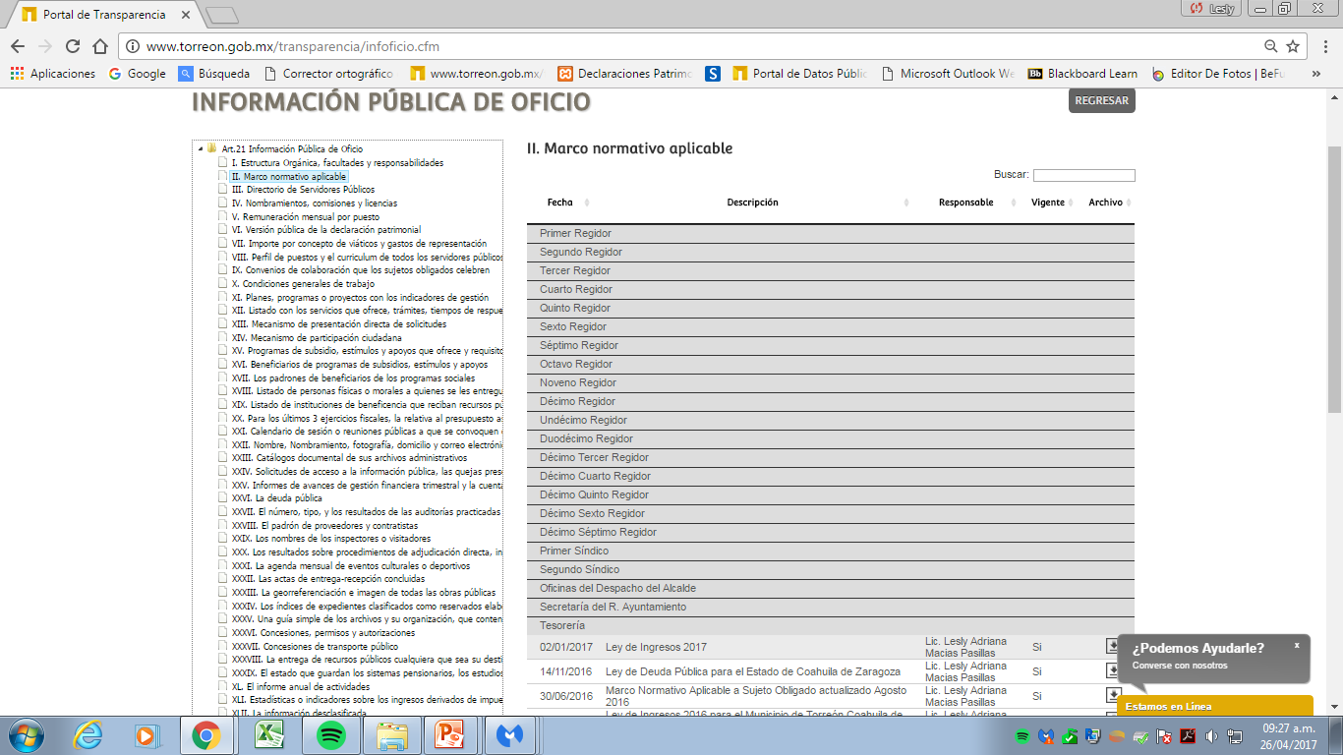
Índice de Información Presupuestal Municipal 2017.
4.- Ley de Ingresos disponible en la pagina de internet del Gobierno Municipal http://www.torreon.gob.mx/transparencia/infoficio.cfm

